Slide 1
МИНИСТЕРСТВО ОБРАЗОВАНИЯ
ТВЕРСКОЙ ОБЛАСТИ
Организация деятельности советника директора по воспитанию и взаимодействию с детскими общественными объединениями
Ю.В. Давыдова
заместитель Министра образования Тверской области
г. Тверь
06 апреля 2023

Slide 2
ПРАВОВЫЕ ОСНОВАНИЯ ВВЕДЕНИЯ ДОЛЖНОСТИ СОВЕТНИКА ДИРЕКТОРА ПО ВОСПИТАНИЮ И ВЗАИМОДЕЙСТВИЮ С ДЕТСКИМИ ОБЩЕСТВЕННЫМИ ОРГАНИЗАЦИЯМИ
Федеральный проект «Патриотическое воспитание граждан Российской Федерации» национального проекта «Образование»
Поручение Президента Российской Федерации от 26 июня 2022 г. № Пр-1117
Приказ Минтруда России от 30.01.2023 № 53н «Об утверждении профессионального стандарта «Специалист в области воспитания»
Соглашение о предоставлении субсидии из федерального бюджета бюджету Тверской области в целях софинансирования расходных обязательств Тверской области по финансовому обеспечению мероприятий по обеспечению деятельности советников директора по воспитанию и взаимодействию с детскими общественными объединениями в общеобразовательных организациях от «29» декабря 2022 г. № 073-09-2023-883

Slide 3
УПРАВЛЕНЧЕСКАЯ МОДЕЛЬ РЕАЛИЗАЦИИ КОНТРОЛЯ ЗА ДЕЯТЕЛЬНОСТЬЮ СОВЕТНИКОВ ДИРЕКТОРА ПО ВОСПИТАНИЮ
Администрация Президента РФ
Министерство Просвещения РФ
ФГБУ «Росдетцентр»
Министерство образования
Тверской области
Региональный координатор
Муниципальный ОИВ в сфере образования
Муниципальный координатор
Советник
СПО
Советник
Образовательная организация

Slide 4
РЕГИОНАЛЬНЫЙ РЕСУРСНЫЙ ЦЕНТР ПО ОБЕСПЕЧЕНИЮ ДЕЯТЕЛЬНОСТИ СОВЕТНИКОВ ДИРЕКТОРА ПО ВОСПИТАНИЮ
Специалист по аналитической деятельности
Специалист по методическому сопровождению
Специалист по медиа-сопровождению
Региональный координатор проекта «Навигатор детства»
Специалист по сопровождению проектов и программ
Специалист по документационному сопровождению персонала

Slide 5
РАБОТА МУНИЦИПАЛЬНОГО КООРДИНАТОРА ПРОЕКТА «НАВИГАТОРЫ ДЕТСТВА»
Координация деятельности образовательных организаций по реализации федеральных и региональных проектов, мероприятий;
Аналитическая, информационная, организационная деятельность по развитию системы воспитания в муниципалитете;
Проведение в муниципалитете мониторингов, оценочных процедур, координация и контроль исполнения поручений советниками;
Организация педагогических совещаний, выступления на методических объединениях, педагогических советах, межрайонных событиях;
Организация муниципальных конкурсов, мероприятий, проектов;
Организация взаимодействия с органом местного самоуправления, осуществляющего управление в сфере образования, родительской общественностью, партнерами (детские общественные объединения), СМИ, педагогическим коллективом.
Оснащение рабочего места муниципального координатора:
рабочее место: офисная мебель, компьютер (с возможностью подключения по видео-связи), доступ в информационно-телекоммуникационную сеть «Интернет»

Slide 6
МУНИЦИПАЛЬНЫЕ КООРДИНАТОРЫ
Муниципальное образование | Количество поданных заявок
г. Тверь | 4
Конаковский | 3
Вышневолоцкий | 3
Западнодвинский | 2
Зубцовский | 2
Калининский | 2
Осташковский | 2
Нелидовский | 2
Ржевский | 2
г. Торжок | 2
Удомельский | 2
Бежецкий | 1
Муниципальное образование | Количество поданных заявок
Андреапольский | 1
Бологовский | 1
Весьегонский | 1
Жарковский | 1
Кимрский | 1
Калязинский | 1
Кашинский | 1
Краснохолмский | 1
Лесной | 1
Максатихинский | 1
Оленинский | 1
Пеновский | 1

Slide 7
МУНИЦИПАЛЬНЫЕ КООРДИНАТОРЫ
Муниципальное образование | Количество поданных заявок
Рамешковский | 1
Селижаровский | 1
Сандовский | 1
Сонковский | 1
Молоковский | 1
Кувшиновский | 1
Лихославльский | 1
Спировский | 1
Муниципальное образование | Количество поданных заявок
ЗАТО «Солнечный» | 1
Старицкий | 1
Торопецкий | 1
Фировский | 1
ЗАТО «Озёрный» | 1
Торжокский | 1
Кесовогорский | 0
Бельский | 0

Slide 8
НАПРАВЛЕНИЯ РАБОТЫ СОВЕТНИКА ДИРЕКТОРА ПО ВОСПИТАНИЮ И ВЗАИМОДЕЙСТВИЮ С ДЕТСКИМИ ОБЩЕСТВЕННЫМИ ОБЪЕДИНЕНИЯМИ В ОБЩЕОБРАЗОВАТЕЛЬНЫХ ОРГАНИЗАЦИЯХ
Организация деятельности:
Штаб воспитательной работы
Ученическое самоуправление
Орлята России
«Добро не уходит на каникулы»
«Лига Вожатых»
Курирование:
Центр детских инициатив
Кружки и школьные объединения
Медиацентры
Школьные театры
Спортивные клубы
Военно-патриотические объединения
Взаимодействие:
Родительские советы
РДДМ «Движение Первых»
«Разговоры о важном»
Добровольческие отряды
Школьные детские общественные объединения
Развитие сообществ детей, педагогов и родителей
Организация участия во всероссийских мероприятиях, проектах и программах
Развитие воспитательной среды
Вовлечение детей в оздоровительную кампанию

Slide 9
ФИНАНСИРОВАНИЕ ДЕЯТЕЛЬНОСТИ СОВЕТНИКОВ ДИРЕКТОРА ПО ВОСПИТАНИЮ И ВЗАИМОДЕЙСТВИЮ С ДЕТСКИМИ ОБЩЕСТВЕННЫМИ ОБЪЕДИНЕНИЯМИ
ТРУДОУСТРОЙСТВО:
50%
ФГБУ «Российский детско-юношеский центр»
50%
Министерство просвещения РФ/ Региональный бюджет
35 000 тыс. руб.
Размер заработной платы на 1 ставку

Slide 10
Распределение субсидии общеобразовательным организациям Тверской области
Определяемый размер ставки в зависимости от численности обучающихся:
От 25 до 100 обучающихся – 0,25 ставки
От 101 до 800 обучающихся – 0,5 ставки
От 801 до 1500 обучающихся – 1 ставка
Более 1500 – 1,5 ставки
279
школ
с 01.09.2023
372
школы
с 01.01.2024
10

Slide 11
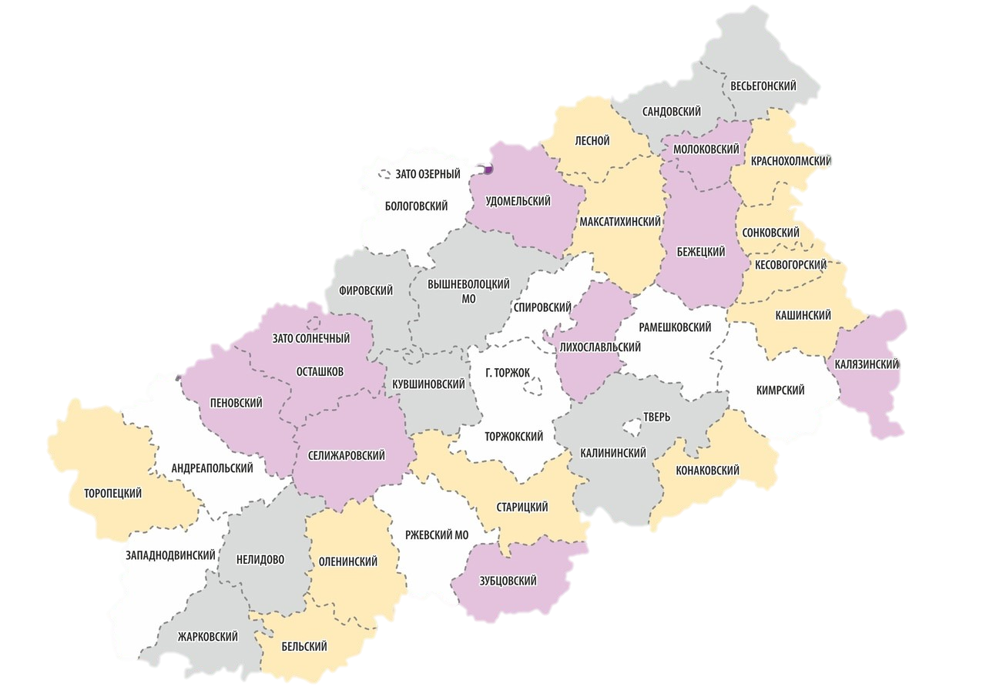
УЧАСТНИКИ ПРОЕКТА – 2023 ГОД
4
3
1
3
2
4
9
9
5
1
4
4
11
3
4
3
13
9
5
3
7
7
4
5
10
2
9
19
7
5
7
11
48
6
3
Количество образовательных организаций – участников проекта с 1.09.2023
15
7
4
2
2

Slide 12
ВСЕРОССИЙСКИЙ КОНКУРС «НАВИГАТОРЫ ДЕТСТВА 3.0»

Slide 13
ВСЕРОССИЙСКИЙ КОНКУРС «НАВИГАТОРЫ ДЕТСТВА 3.0» (продолжение)

Slide 14
ОРГАНИЗАЦИЯ УЧАСТИЯ КАНДИДАТОВ В КОНКУРСЕ
НА ДОЛЖНОСТЬ СОВЕТНИКА ПО ВОСПИТАНИЮ
Муниципальное образование | Подано заявок на 04.04.2023 | Показатель
Калининский | 22 | 78
Торопецкий | 9 | 24
Вышневолоцкий | 5 | 63
Ржевский | 5 | 69
г. Тверь | 4 | 156
Конаковский | 3 | 87
Кимрский | 3 | 16
Калязинский | 2 | 18
Осташковский | 2 | 21
Зубцовский | 1 | 30
Оленинский | 1 | 18
Муниципальное образование | Подано заявок на 04.04.2023 | Показатель
Бежецкий | 1 | 39
ЗАТО Озерный | 1 | 6
Удомельский | 1 | 33
Кашинский | 1 | 18
Весьегонский | 1 | 12
Краснохолмский | 1 | 9
Кесовогорский | 1 | 3
Сандовский | 0 | 9
Лесной | 0 | 0
Максатихинский | 0 | 15
Молоковский | 0 | 12

Slide 15
ОРГАНИЗАЦИЯ УЧАСТИЯ КАНДИДАТОВ НА ДОЛЖНОСТЬ СОВЕТНИКА ПО ВОСПИТАНИЮ В КОНКУРСЕ (продолжение)
Муниципальное образование | Подано заявок на 04.04.2023 | Показатель
Бологовский | 0 | 39
Фировский | 0 | 12
ЗАТО Солнечный | 0 | 3
Пеновский | 0 | 9
Андреапольский | 0 | 12
Западнодвинский | 0 | 12
Жарковский | 0 | 6
Бельский | 0 | 6
Нелидовский | 0 | 18
Муниципальное образование | Подано заявок на 04.04.2023 | Показатель
Торжокский | 0 | 42
Селижаровский | 0 | 15
Бологовский | 0 | 39
Лихославльский | 0 | 33
Кувшиновский | 0 | 15
Рамешковский | 0 | 21
Сонковский | 0 | 15
Старицкий | 0 | 33
г. Торжок | 0 | 27

Slide 16
ШТАБ ВОСПИТАТЕЛЬНОЙ РАБОТЫ ОБЩЕОБРАЗОВАТЕЛЬНОЙ ОРГАНИЗАЦИИ
Участники:
Советник
Директор
Заместитель директора
Педагог-психолог
Социальный педагог
Классные руководители
Деятельность:
Организационная деятельность по информированию о проходящих проектах и мероприятиях.
Совместная деятельность по реализации плана воспитания в образовательной организации

Slide 17
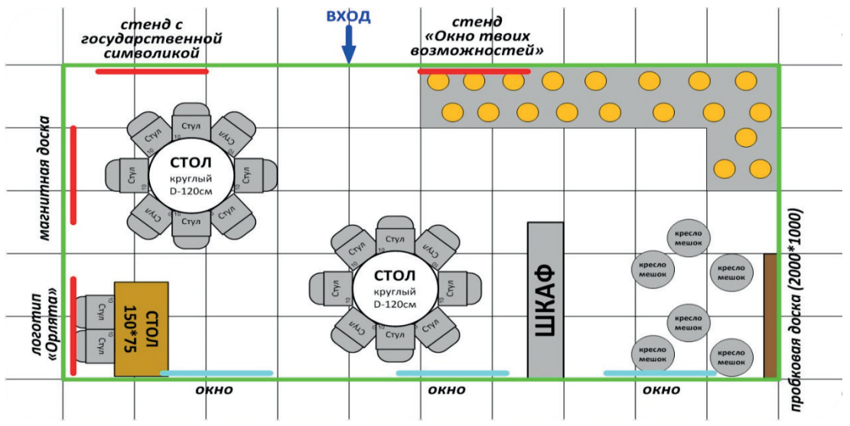
СОЗДАНИЕ ЦЕНТРА ДЕТСКИХ ИНИЦИАТИВ
НА БАЗЕ ОБЩЕОБРАЗОВАТЕЛЬНОЙ ОРГАНИЗАЦИИ
Центр детских инициатив - пространство в школе, где обучающиеся могут создавать и реализовывать собственные внеклассные проекты, а кураторы, советники и классные руководители могут проводить классные часы и иные мероприятия
Источники финансирования:
местный бюджет,
программа школьных инициатив,
гранты и конкурсы
Организация пространства
Центра детских инициатив

Slide 18
ПРОГРАММА СОЦИАЛЬНОЙ АКТИВНОСТИ ДЛЯ ОБУЧАЮЩИХСЯ 1-4 КЛАССОВ «ОРЛЯТА РОССИИ»
Регистрация в проекте – орлятароссии.рф
7 направлений
Виды деятельности

Slide 19
РЕГИСТРАЦИЯ В ПРОГРАММЕ СОЦИАЛЬНОЙ АКТИВНОСТИ «ОРЛЯТА РОССИИ»
Муниципальное образование | Количество школ в проекте | Количество классов
Калининский | 5 | 10
Торопецкий | 5 | 10
Вышневолоцкий | 12 | 15
Ржевский | 17 | 58
г. Тверь | 40 | 131
Конаковский | 6 | 10
Кимрский | 9 | 12
Калязинский | 4 | 19
Осташковский | 2 | 2
Зубцовский | 2 | 2
Оленинский | 7 | 9
Муниципальное образование | Количество школ в проекте | Количество классов
Бежецкий | 1 | 1
ЗАТО Озерный | 2 | 2
Удомельский | 1 | 1
Кашинский | 6 | 24
Весьегонский | 2 | 10
Краснохолмский | 3 | 5
Кесовогорский | 1 | 1
Максатихинский | 4 | 6
Молоковский | 1 | 1
г. Торжок | 6 | 15

Slide 20
РЕГИСТРАЦИЯ В ПРОГРАММЕ «ОРЛЯТА РОССИИ» (продолжение)
Муниципальное образование | Количество школ в проекте | Количество классов
Бологовский | 4 | 6
Фировский | 2 | 3
ЗАТО Солнечный | 1 | 1
Пеновский | 4 | 4
Андреапольский | 2 | 2
Западнодвинский | 3 | 6
Жарковский | 1 | 3
Нелидовский | 1 | 5
Селижаровский | 6 | 16
Бологовский | 4 | 6
Муниципальное образование | Количество школ в проекте | Количество классов
Торжокский р | 1 | 1
Лихославльский | 2 | 5
Кувшиновский | 2 | 2
Рамешковский | 1 | 1
Сонковский | 1 | 1
Старицкий | 5 | 14
Сандовский | 0 | 0
Лесной | 0 | 0
Бельский | 0 | 0

Slide 21
ПОРЯДОК ПРОВЕДЕНИЯ КОНКУРСА «НАВИГАТОРЫ ДЕТСТВА 3.0»
до 24 апреля – прием заявок на конкурс
до 1 мая – тестирование
июнь – проведение собеседований, формирование списка советников и кадрового резерва
июль – дистанционное обучение педагогов
до 31 августа – трудоустройство
1 сентября – старт работы советников в рамках Дня единых действий
сентябрь - общерегиональный мониторинг системы воспитания

Slide 22
ИНФОРМАЦИОННОЕ СОПРОВОЖДЕНИЕ

Slide 23
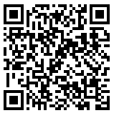
ВСЕРОССИЙСКИЙ ГРАНТОВЫЙ КОНКУРС ДЛЯ ОБРАЗОВАТЕЛЬНЫХ ОРГАНИЗАЦИЙ
«ДОБРО НЕ УХОДИТ НА КАНИКУЛЫ»
Сумма гранта: 300 000,00 руб.
Заявки принимаются до 18 апреля - вместесдобром.рф
Номинации:
Проекты, направленные на заботу о животных
Проекты, направленные на оказание помощи пожилым людям
Проекты, направленные на оказание помощи детям
Проекты, направленные на адаптацию несовершеннолетних иностранных граждан и их родителей (законных представителей)
Проекты, направленные на создание эффективной системы развития добровольчества (волонтёрства) в общеобразовательных организациях

